Slide 1
<소셜 차량 네트워크 서비스>
UI 수정 및 기능정의
20162872 김가람
20162874 박도훈

Slide 2

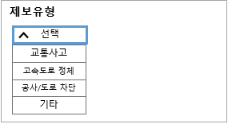


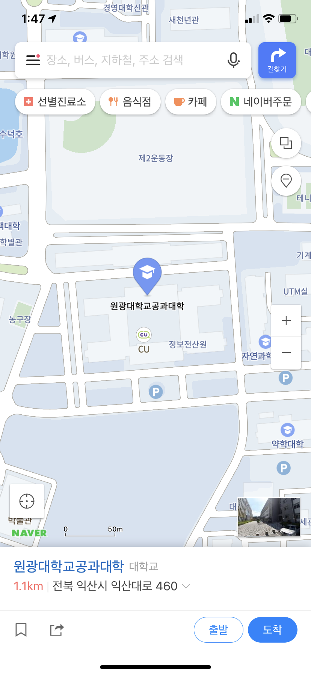
UI – 텍스트 제보
제보하기
제보방법
제보하기-텍스트
도움말 클릭 시 제보방법을 제공
제보유형 클릭 시 콤보박스로 제보유형 제공
제보시간 클릭 시 제보시간 수정 팝업창 제공
제보
도움말
?
교통에 영향을 주는 요소를 제보할 수 있습니다.
먼저 선택을 눌러서 제보유형을 골라주세요.
제보유형
선택
확인
제목
제보시간
2021년 05월 12일 13시 45분
내용
2021
년
05
월
12
일
위치
13
45
시
분
제보하기
확인

Slide 3
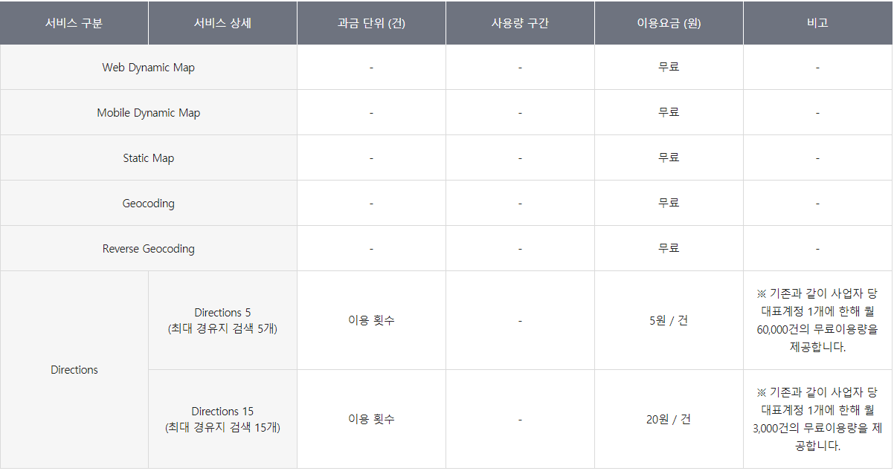

지도 API 선택
Kakao Maps API
1일 300,000회 호출
Naver Maps API
네이버 지도앱 자체에서 제공하는 기능은 항상 무료
길 찾기 같은 세부 기능은 호출 횟수 제한

Slide 4
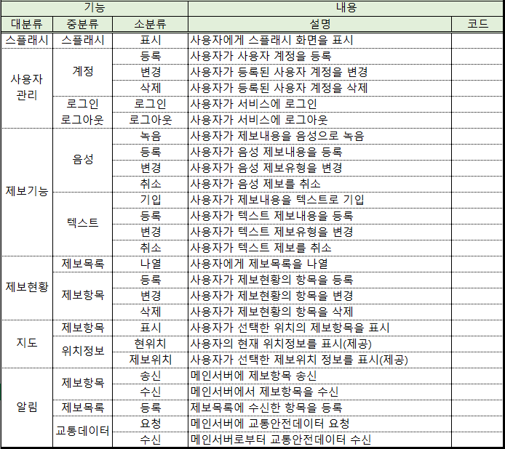
기능 정의

Slide 5













전체 흐름
Android Studio
Client
안드로이드 어플리케이션 개발
Spring Boot
Application
서비스의 전반적인 요청 처리
MariaDB
데이터 베이스
Web Server
Docker
Server
서비스 별 컨테이너 환경 제공
Nginx
웹 서버
Firebase
푸시 알림 서비스 제공

Slide 6



동작 서비스
사용자 관리 서비스
제보 서비스
사용자 정보 등록, 수정, 삭제
로그인, 로그아웃 처리
제보 내용 처리
알림 서비스에 데이터 전송
Container 1
Container 2
제보 현황 서비스
알림 서비스
등록된 제보내용 관리
제보 내용 삭제, 수정
제보서비스로부터 받은 데이터를 Firebase Cloud Message에 전송
Container 3
Container 4
데이터베이스
푸쉬 알림 서버
등록된 제보내용 관리
제보 내용 삭제, 수정
메인 서버로 부터 받은 제보 데이터를 클라이언트(어플리케이션)에 전달

Slide 7
추후 일정
~5/21
서버 기능정의
~5/31
어플리케이션 설계

